Slide 1

PHÒNG GIÁO DỤC & ĐÀO TẠO HUYỆN ỨNG HÒA
TRƯỜNG TIỂU HỌC HÒA XÁ
HỘI THI
Giáo viên dạy giỏi cấp Huyện
GIÁO VIÊN: NGUYỄN THỊ HỒNG NGUYỆT
Năm học: 2024-2025

Slide 2

Nhiệt liệt chào đón các thầy cô về dự tiết Hoạt động trải nghiệm lớp 2B
GV: NGUYỄN THỊ HỒNG NGUYỆT

Slide 3

1. Khởi động

Slide 4


Slide 5

Thứ Bảy, ngày 9 tháng 11 năm 2024
Hoạt động trải nghiệm
Bài 9: Hoạt động giáo dục theo chủ đề:
CÓ BẠN THẬT VUI

Slide 6
2. Khám phá

Slide 7
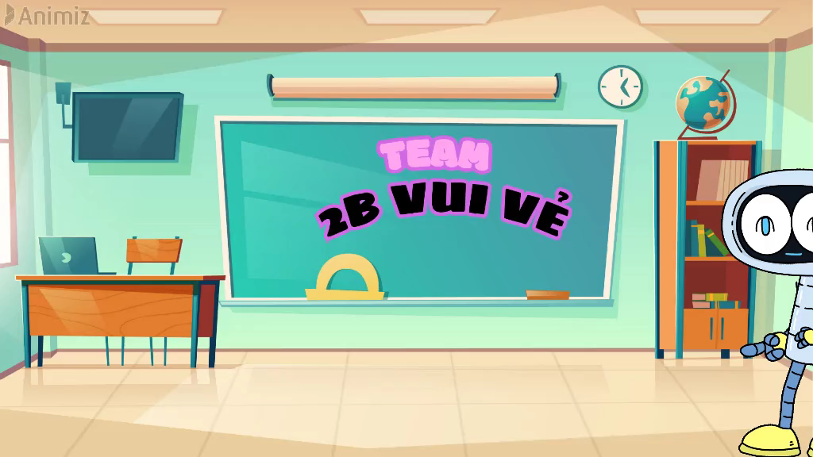

Slide 8












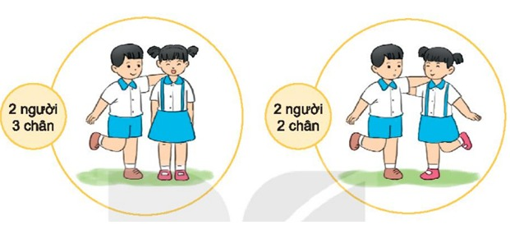
Hoạt động 1:
Trò chơi: Kết bạn

Slide 9
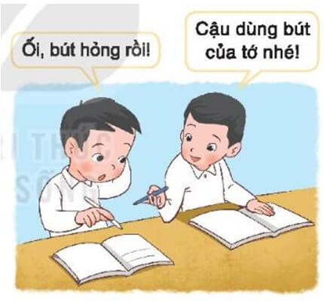

Hoạt động 2: XỬ LÍ TÌNH HUỐNG
Thảo luận về cách ứng xử trong mỗi tình huống sau.

Slide 10
Tình huống 1: Bút của Nam bị hỏng, bạn cho Nam mượn bút.
Nếu là Nam, em sẽ nói gì với bạn?

Slide 11

Tình huống 2: Trong giờ học, bạn bên cạnh Trung cảm thấy mệt. Nếu là Trung, em sẽ làm gì và nói gì với bạn?

Slide 12
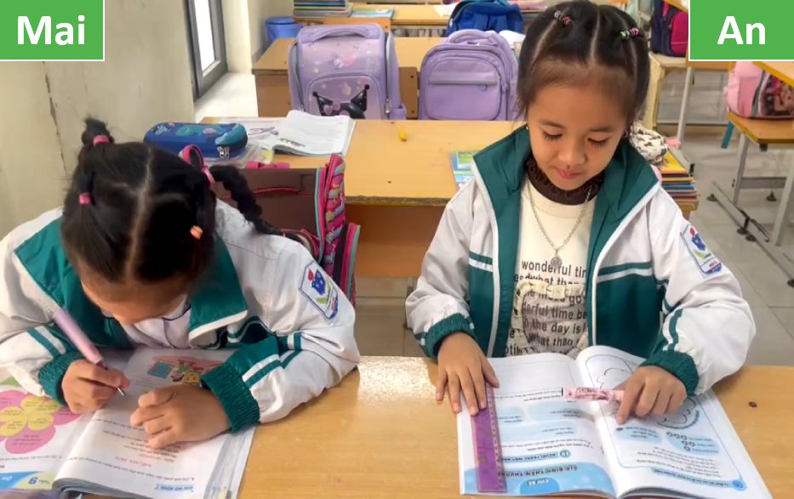
Tình huống 3:

Slide 13
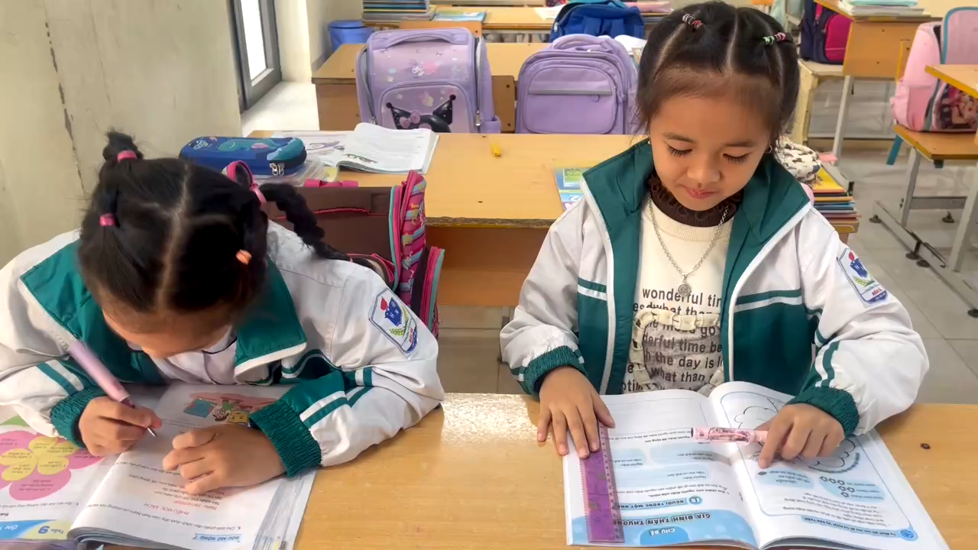
Mai
An

Slide 14

Kết luận
Bạn bè cần quan tâm, chia sẻ. Biết nói lời cảm ơn, xin lỗi.

Slide 15
3. Mở rộng và tổng kết

Slide 16

Để bạn hiểu mình và mình hiểu bạn, em hãy trở thành người biết “Lắng nghe tích cực”

Slide 17

4. CAM KẾT HÀNH ĐỘNG

Slide 18
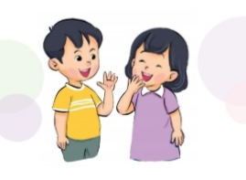
Hoạt động sau giờ học :
Gặp người bạn thân của em để trò chuyện, chia sẻ sau giờ học.
- Em chia sẻ, trò chuyện với bạn sau giờ học về cuốn sách yêu thích, bộ phim, bài tập hay môn thể thao,…

Slide 19
Thank you!!

